Slide 1

배열

Slide 2
배열이란?
배열(array)
인덱스와 인덱스에 대응하는 데이터들로 이루어진 자료 구조
배열을 이용하면 한 번에 많은 메모리 공간 선언 가능
배열에는 같은 종류의 데이터들이 순차적으로 저장하는 공간
데이터들이 순차적으로 저장됨
반복문을 이용하여 처리하기에 적합한 자료 구조
배열 인덱스
0부터 시작
인덱스는 배열의 시작 위치에서부터 데이터가 있는 상대적인 위치

Slide 3
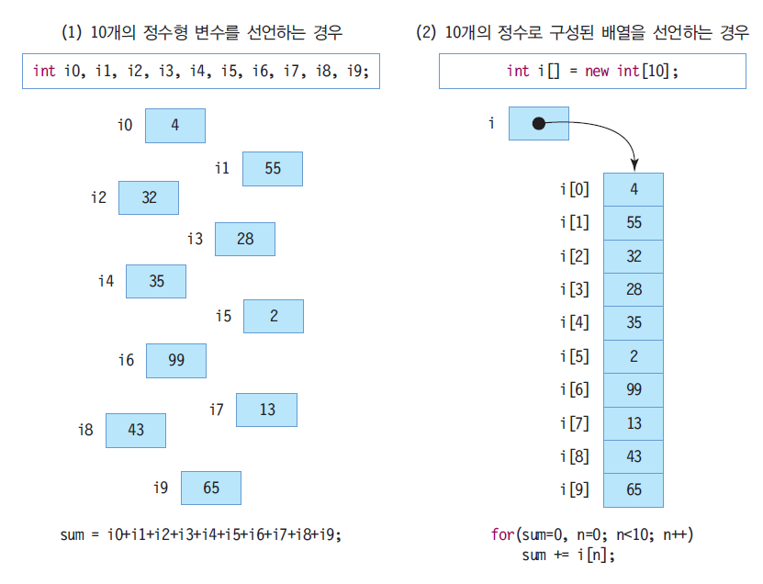
자바 배열의 필요성과 모양

Slide 4
일차원 배열의 선언
배열 선언과 배열 생성의 두 단계 필요
배열 선언
배열 생성
선언과 초기화
배열이 생성되면서 원소의 값이 초기화됨
int intArray[];
char charArray[];
float floatArray[];
int[] intArray;
char[] charArray;
float[] floatArray;
또는
intArray = new int[10];
charArray = new char[20];
floatArray = new float[5];
int intArray[] = new int[10];
char charArray[] = new char[20];
float floatArray[] = new float[5];
또는
int intArray[] = {0,1,2,3,4,5,6,7,8,9};

Slide 5
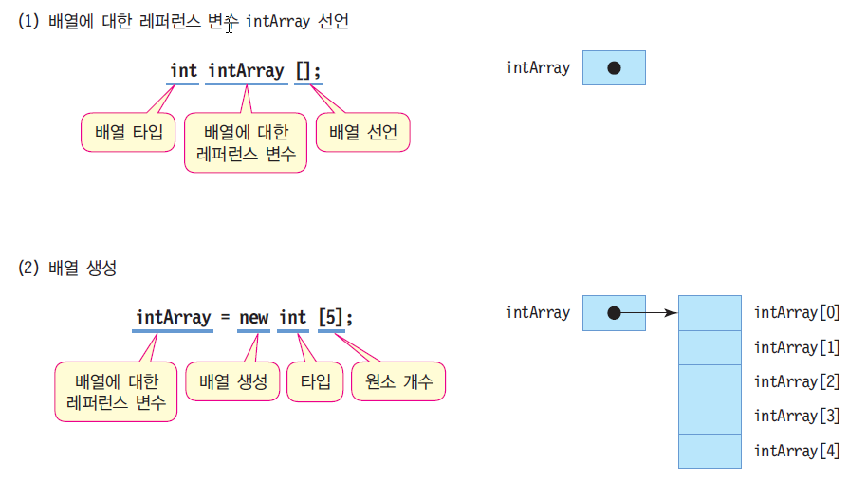
배열 선언과 생성의 차이

Slide 6

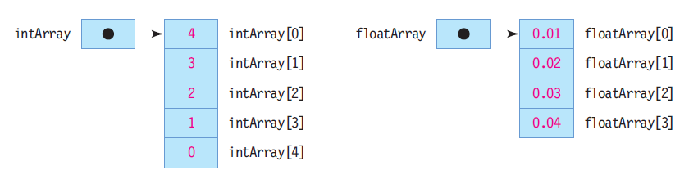
배열을 초기화하면서 생성한 결과

Slide 7
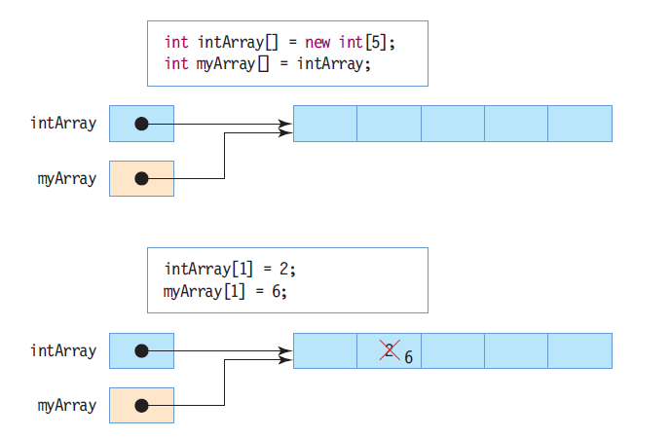
배열 참조
* 생성된 하나의 배열을 다수의 레퍼런스가 참조 가능

Slide 8
배열 접근 방법
배열 원소 접근
반드시 배열 생성 후 접근
배열 변수명과 [] 사이에 원소의 인덱스를 적어 접근
배열의 인덱스는 0부터 시작
배열의 마지막 항목의 인덱스는 (배열 크기 – 1)
int intArray [];
intArray[4] = 8; // 오류, intArray가 초기화되어 있지 않음
int[] intArray;
intArray = new int[10];
intArray[3]=6; // 배열에 값을 저장
int n = intArray[3]; // 배열로부터 값을 읽음

Slide 9
배열에 입력 받은 수 중 제일 큰 수 찾기
키보드에서 입력 받은 정수 5개를 배열에 저장하고 제일 큰 수를 화면에 출력하는 프로그램을 작성하시오.
import java.util.Scanner;
public class ArrayAccess {
public static void main (String[] args) {
Scanner in = new Scanner(System.in);
int intArray[] = new int[5];
int max = 0;
for (int i = 0; i < 5; i++) {
intArray[i] = in.nextInt();
if (intArray[i] > max)
max = intArray[i];
}
System.out.print("입력된 수에서 가장 큰 수는 " + max + "입니다.");
}
}
1
39
78
100
99
입력된 수에서 가장 큰 수는 100입니다.

Slide 10
배열의 크기와 인덱스
배열 인덱스
인덱스는 0부터 시작하며 마지막 인덱스는 (배열 크기 -1)
인덱스는 정수 타입만 가능
배열의 크기
배열의 크기는 배열 레퍼런스 변수를 선언할 때 결정되지 않음
배열의 크기는 배열 생성 시에 결정되며, 나중에 바꿀 수 없음
배열의 크기는 배열의 length라는 필드에 저장
int intArray = new int[5];
int n = intArray[-2]; // 실행 오류. -2는 인덱스로 적합하지 않음
int m = intArray[5]; // 실행 오류. 5는 인덱스의 범위(0~4)를 넘었음
int size = intArray.length;

Slide 11
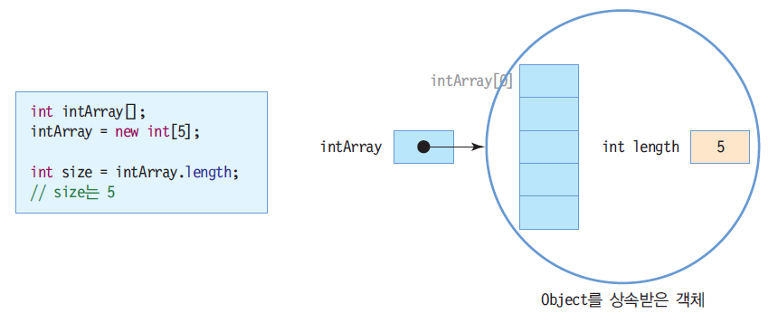
배열은 객체로 관리

Slide 12
배열 원소의 평균 구하기
배열의 length 필드를 이용하여 배열 크기만큼 키보드에서 정수를 입력 받고 평균을 구하는 프로그램을 작성하시오.
import java.util.Scanner;
public class ArrayLength {
public static void main (String[] args) {
Scanner in = new Scanner(System.in);
int intArray[] = new int[5];
double sum = 0;
for (int i = 0; i < intArray.length; i++)
intArray[i] = in.nextInt();
for (int i = 0; i < intArray.length; i++)
sum += intArray[i];
System.out.print("배열 원소의 평균은 " + sum/intArray.length + "입니다.");
}
}
10
20
30
40
50
배열 원소의 평균은 30.0입니다.

Slide 13
배열과 for-each 문
for-each 문
배열(array)이나 나열(enumeration)의 각 원소를 순차적으로 접근하는데 유용한 for 문
int[] num = { 1,2,3,4,5 };
int sum = 0;
for (int k : num) // 반복될 때마다 k는 num[0], num[1], ..., num[4] 값으로 설정
sum += k;
System.out.println("합은 " + sum);
합은 15
String names[] = { "사과", "배", "바나나", "체리", "딸기", "포도" } ;
for (String s : names) // 반복할 때마다 s는 names[0], names[1], ..., names[5] 로 설정
System.out.print(s + “ ”);
사과 배 바나나 체리 딸기 포도
enum Week { 월, 화, 수, 목, 금, 토, 일 }
for (Week day : Week.values()) // 반복될 때마다 day는 월, 화, 수, 목, 금, 토, 일로 설정
System.out.print(day + "요일 ");
월요일 화요일 수요일 목요일 금요일 토요일 일요일

Slide 14
for-each 문을 이용한 반복문 활용
for-each 문을
활용하는
사례를 보자.
public class foreachEx {
enum Week { 월, 화, 수, 목, 금, 토, 일 }
public static void main(String[] args) {
int[] num = { 1,2,3,4,5 };
String names[] = { "사과", "배", "바나나", "체리", "딸기", "포도" } ;
int sum = 0;
// 아래 for-each에서 k는 num[0], num[1], ..., num[4]로 반복됨
for (int k : num)
sum += k;
System.out.println("합은 " + sum);
// 아래 for-each에서 s는 names[0], names[1], ..., names[5]로 반복됨
for (String s : names)
System.out.print(s + " ");
System.out.println();
// 아래 for-each에서 day는 월, 화, 수, 목, 금, 토, 일 값으로 반복됨
for (Week day : Week.values())
System.out.print(day + "요일 ");
System.out.println();
}
}
합은 15
사과 배 바나나 체리 딸기 포도
월요일 화요일 수요일 목요일 금요일 토요일 일요일

Slide 15
2차원 배열
2차원 배열 선언
2차원 배열 생성
2차원 배열 선언, 생성, 초기화
int intArray[][];
char charArray[][];
float floatArray[][];
int[][] intArray;
char[][] charArray;
float[][] floatArray;
또는
intArray = new int[2][5];
charArray = new char[5][5];
floatArray = new float[5][2];
int intArray[] = new int[2][5];
char charArray[] = new char[5][5];
float floatArray[] = new float[5][2];
또는
int intArray[][] = {{0,1,2},{3,4,5},{6,7,8}};
char charArray[][] = {{'a', 'b', 'c'},{‘d'.'e','f'}};
float floatArray[][] = {{0.01, 0.02}, {0.03, 0.04}};

Slide 16
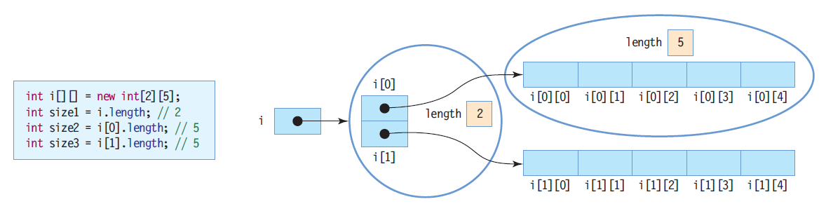
2차원 배열의 length 필드
2차원 배열의 length
i.length -> 2차원 배열의 행의 개수로서 2
i[n].length는 n번째 행의 열의 개수
i[0].length -> 0번째 행의 열의 개수로서 5
i[1].length -> 1번째 행의 열의 개수로서 역시 5

Slide 17
3년간 매출 총액과 평균 구하기
한 회사의 지난 3년간 분기별 매출의 총액과 연평균 매출을 구하는 프로그램을 작성하시오.
public class SalesRevenue {
public static void main (String[] args) {
int intArray[][] = {{90, 90, 110, 110},
{120, 110, 100, 110},
{120, 140, 130, 150}} ;
double sum = 0;
for (int i = 0; i < intArray.length; i++)
for (int j = 0; j < intArray[i].length; j++)
sum += intArray[i][j];
System.out.println("지난 3년간 매출 총액은 " + sum + "이며 연평균 매출은 “
+ sum/intArray.length + "입니다.");
}
}
지난 3년간 매출 총액은 1380.0이며 연평균 매출은 460.0입니다.

Slide 18
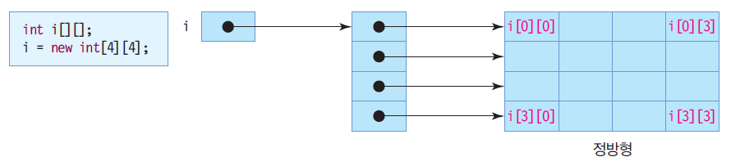
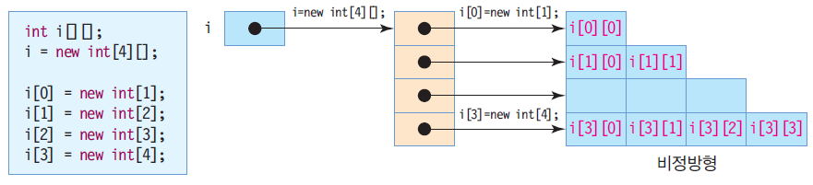
비정방형 배열
정방형 배열
각 행의 열의 개수가 같은 배열
비정방형 배열
각 행의 열의 개수가 다른 배열
비정방형 배열의 생성

Slide 19
비정방형 배열의 length
비정방형 배열의 length
i.length -> 2차원 배열의 행의 개수로서 4
i[n].length는 n번째 행의 열의 개수
i[0].length -> 0번째 행의 열의 개수로서 1
i[1].length -> 1번째 행의 열의 개수로서 2
i[2].length -> 2번째 행의 열의 개수로서 3
i[3].length -> 3번째 행의 열의 개수로서 4

Slide 20
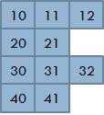
비 정방형 배열의 생성과 접근
다음 그림과 같은 비정방형 배열을 만들어 값을 초기화하고 출력하시오.
public class IrregularArray {
public static void main (String[] args) {
int a = 0;
int intArray[][] = new int[4][];
intArray[0] = new int[3];
intArray[1] = new int[2];
intArray[2] = new int[3];
intArray[3] = new int[2];
for (int i = 0; i < intArray.length; i++)
for (int j = 0; j < intArray[i].length; j++)
intArray[i][j] = (i+1)*10 + j;
for (int i = 0; i < intArray.length; i++) {
for (int j = 0; j < intArray[i].length; j++)
System.out.print(intArray[i][j]+" ");
System.out.println();
}
}
}
10 11 12
20 21
30 31 32
40 41

Slide 21
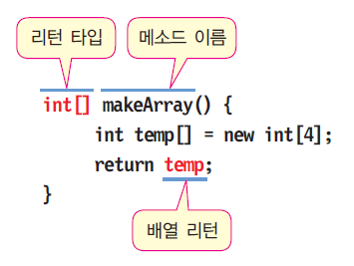
메소드에서 배열 리턴
메소드가 리턴하는 배열
메소드가 리턴하는 배열의 타입과 차원은 리턴 받는 배열 레퍼런스의 타입과 차원에 일치해야 함
리턴 타입에 배열의 크기를 지정하지 않음

Slide 22
배열 리턴 예제
배열을 생성하고 각 원소 값을 출력하는 프로그램을 작성하시오. 배열 생성은 배열을 생성하여 각 원소의 인덱스 값으로 초기화하여 반환하는 메소드를 이용한다.
public class ReturnArray {
static int[] makeArray() {
int temp[] = new int[4];
for (int i=0;i<temp.length;i++)
temp[i] = i;
return temp;
}
public static void main (String[] args) {
int intArray [];
intArray = makeArray();
for (int i = 0; i < intArray.length; i++)
System.out.println(intArray[i]);
}
}
0
1
2
3

Slide 23
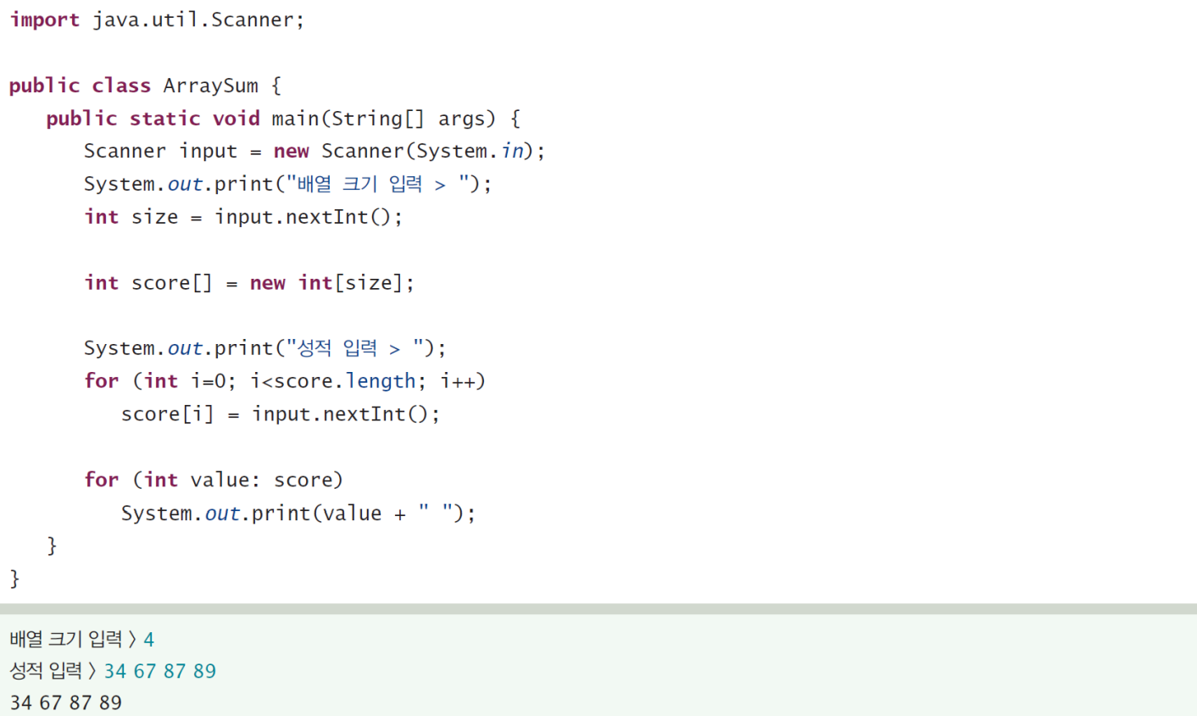
배열 크기 지정
자바에서 배열 크기를 상수뿐 아니라 변수로도 지정이 가능
배열 크기를 프로그램 실행 중에 표준입력으로 지정 가능
한 번 할당된 배열 객체의 원소 수를 늘리거나 줄이는 것은 불가능

Slide 24
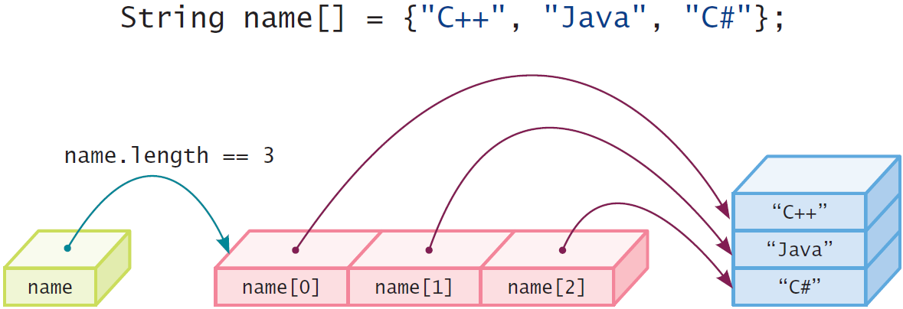
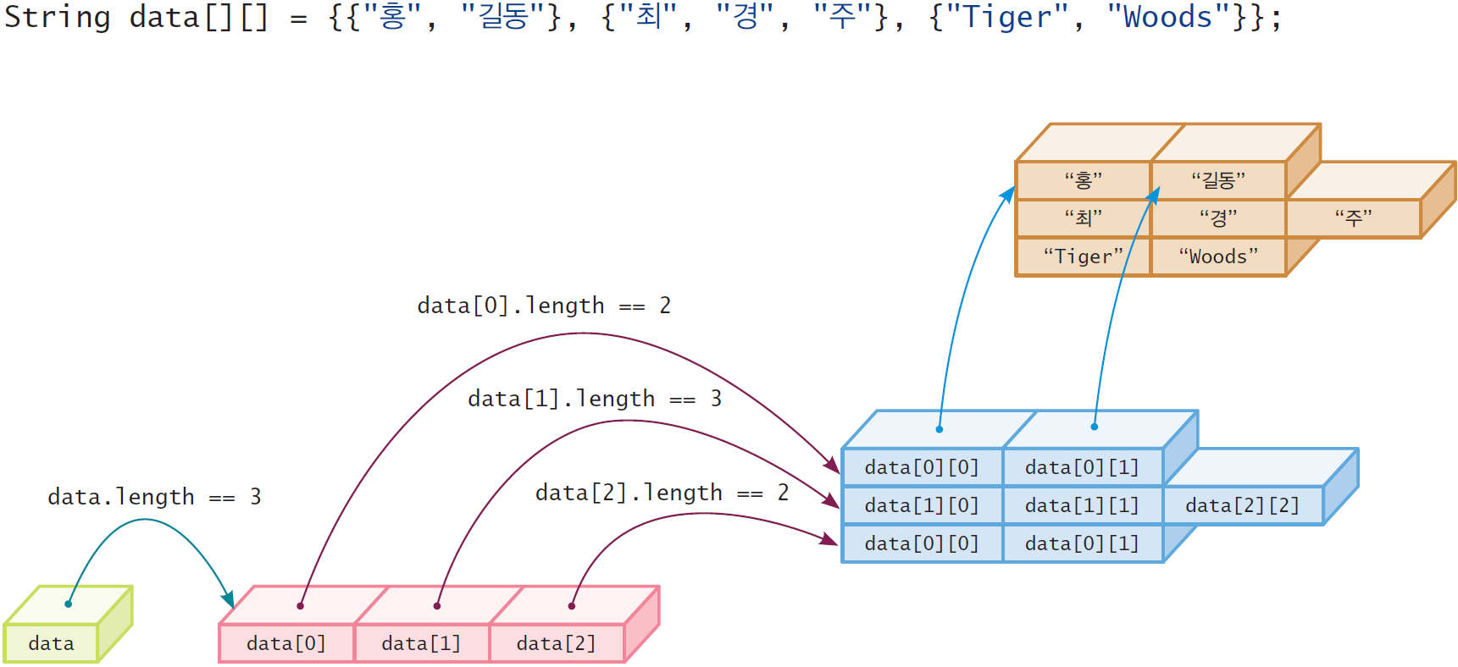
문자열을 위한 배열
일차원 배열
이차원 배열

Slide 25
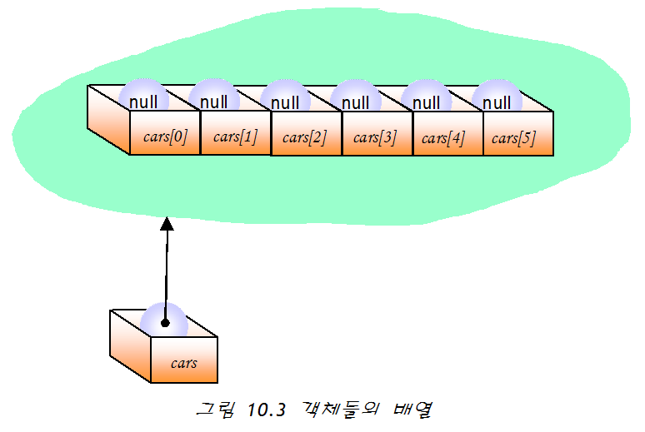
객체 배열
객체 배열
객체정보를 저장하기 위한 참조 배열

Slide 26
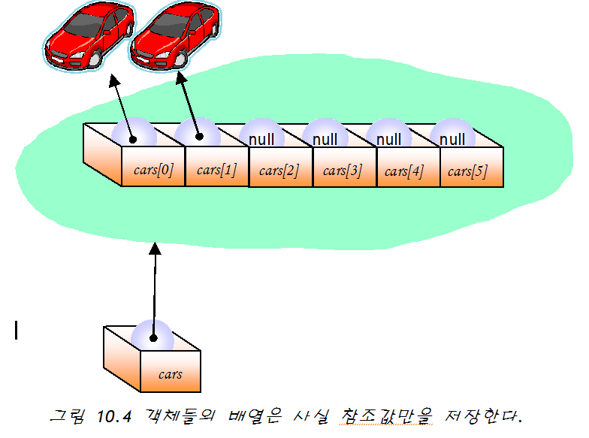
객체 배열
생성 ( Car 클래스 10개에 대한 객체 배열 예 )
Car [ ] cars = new Car[10]
초기화
cars[0] = new Car(“아우디” );
생성과 동시에 초기화
Car [ ] cars = { new Car(“포르쉐”) , new Car(“벤츠”) … }

Slide 27
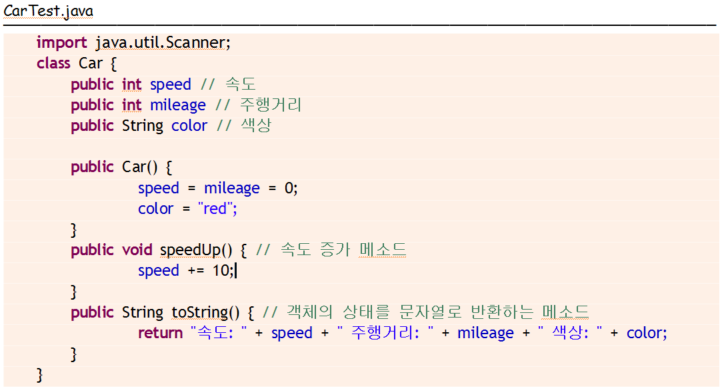
객체 배열

Slide 28
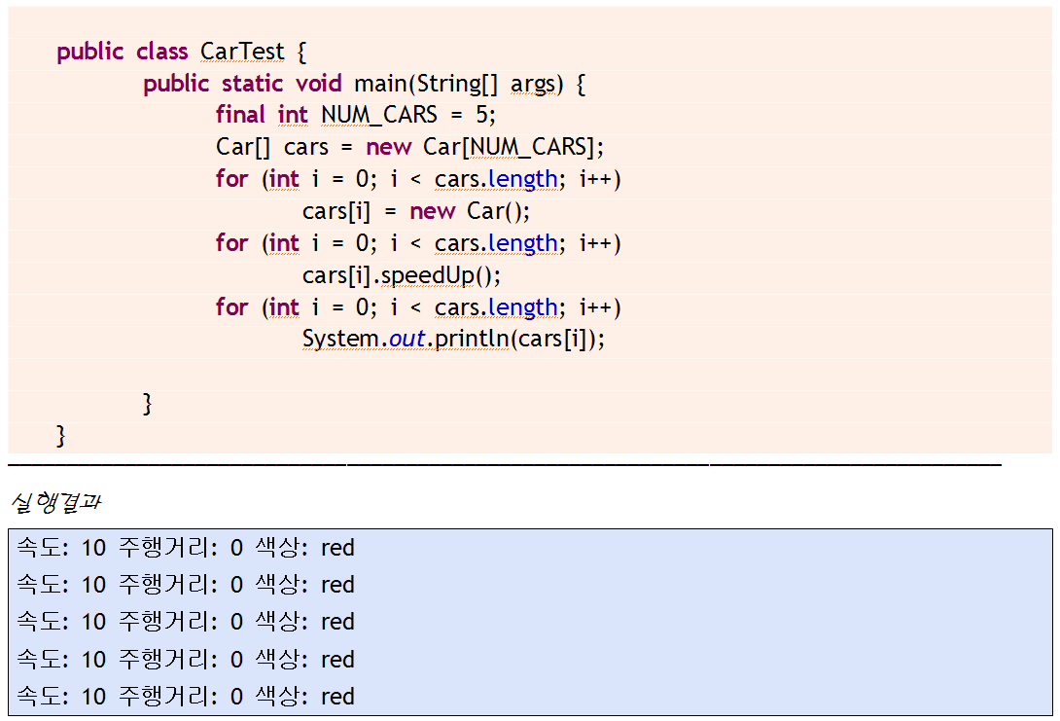
객체 배열

